Slide 1
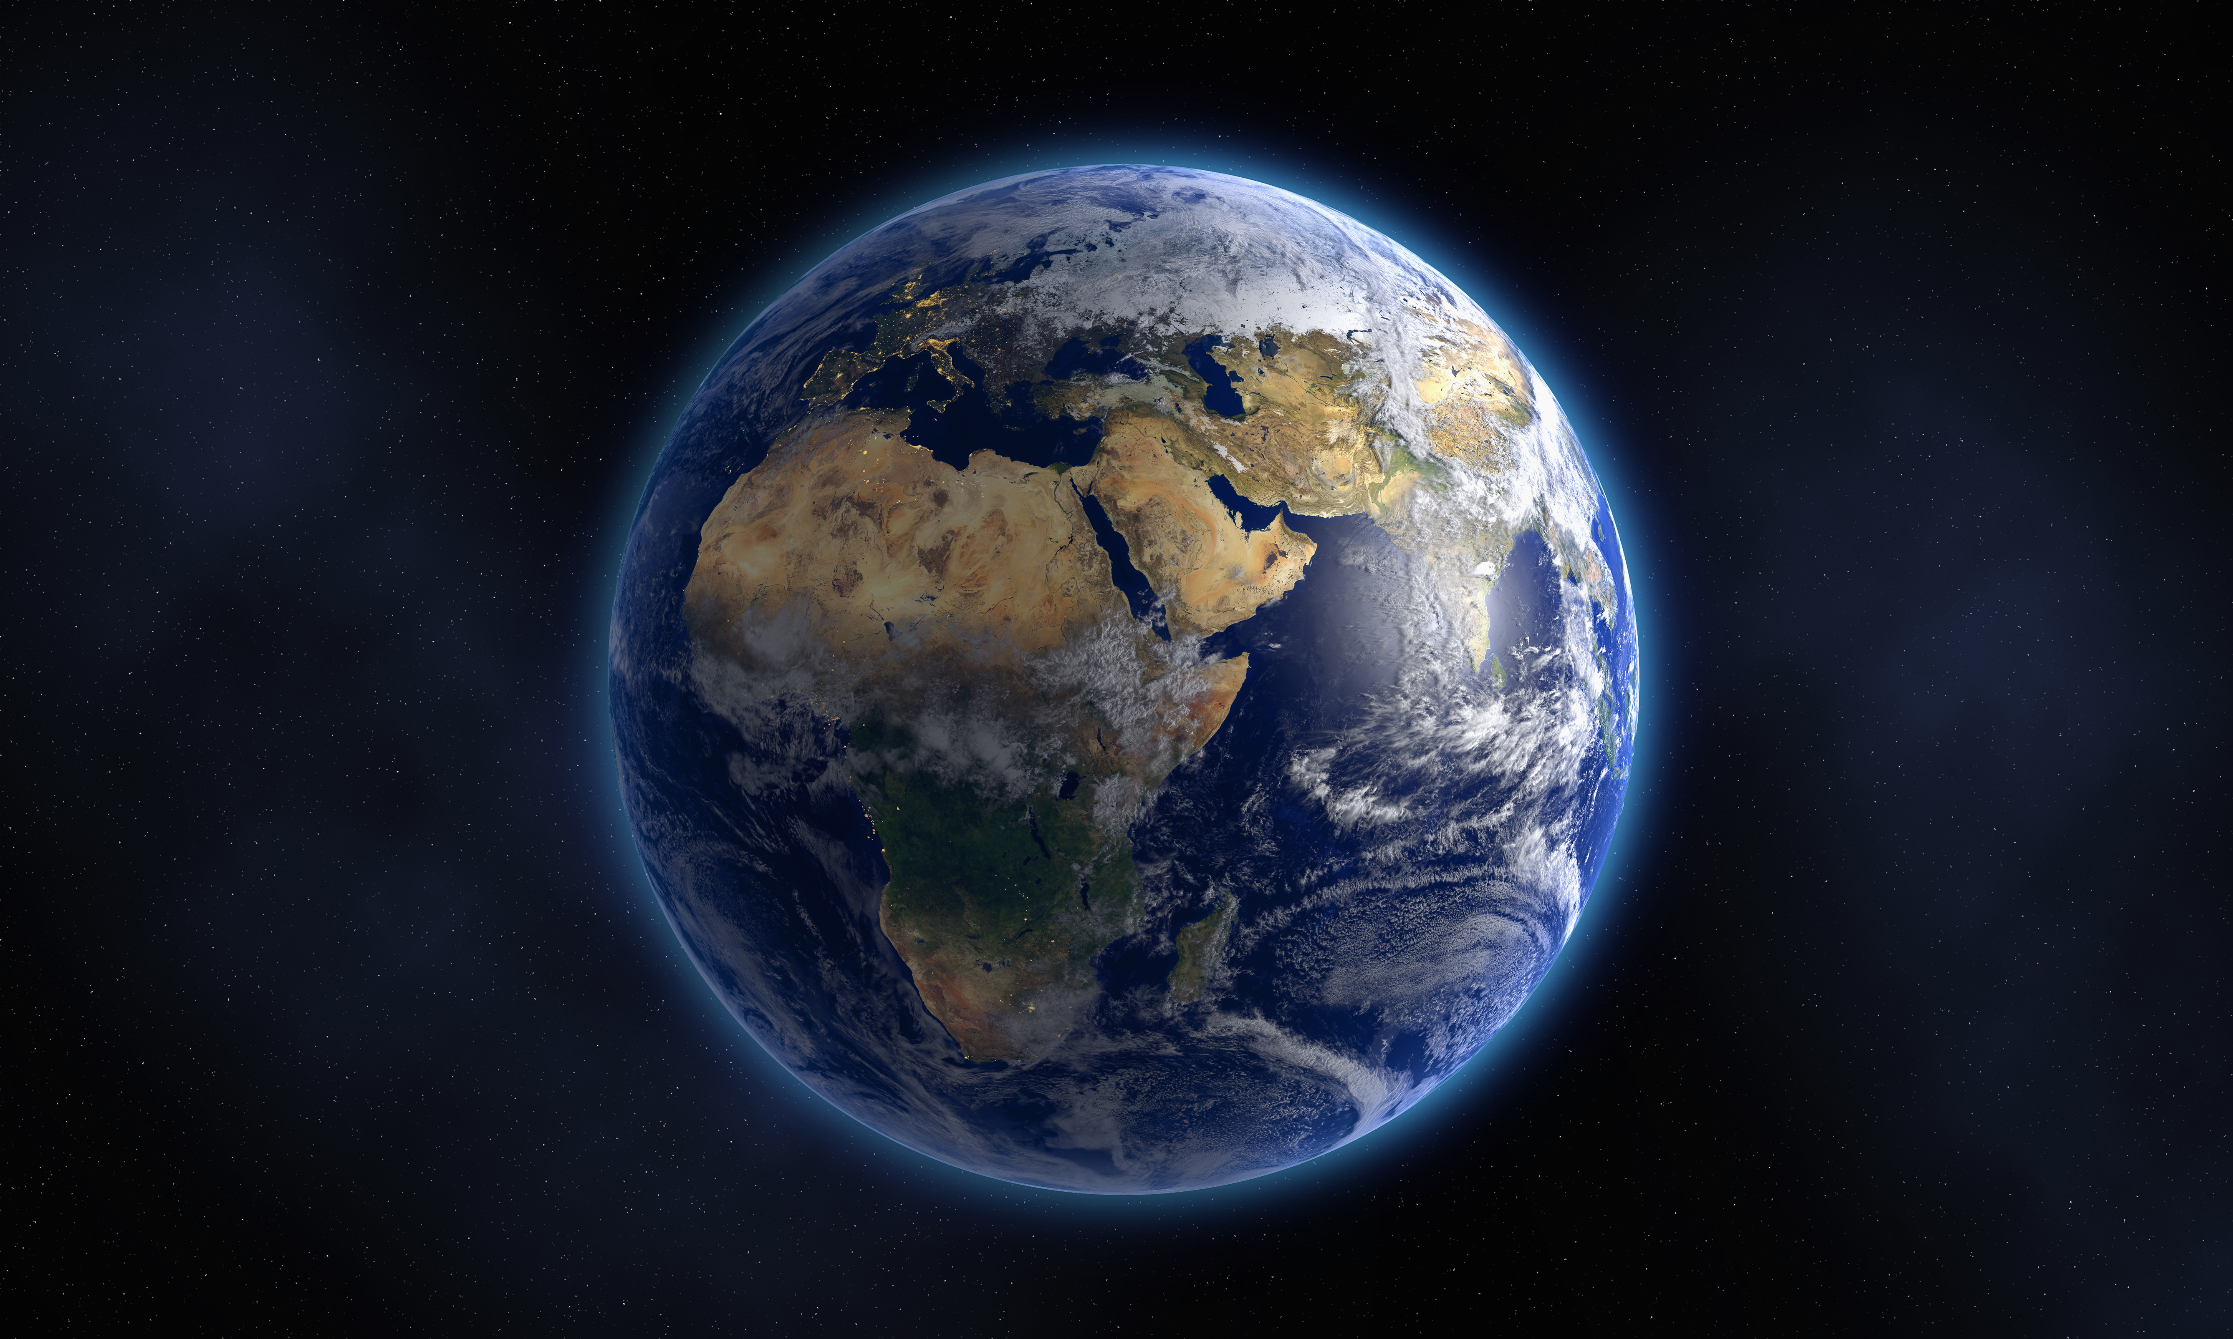
TETRIS
Проект подготовили:
Леон Кирилл
Поздняков Александр

Slide 2

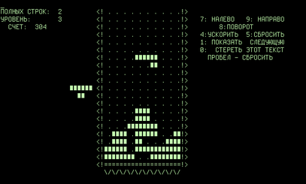
Немного об игре
Тетрис – это игра головоломка, созданная российским программистом Алексеем Пажитновым в 1984 году.
Правила игры довольно просты игроку случайным образом выдаются фигурки-тетромино из которых он должен составить горизонтальную линию.
Игрок может двигать фигурку по горизонтали, ускорять её падение, а также поворачивать по часовой стрелке на 90 градусов.

Slide 3

План работы
Создание игрового поля
Написание логики игры с помощью функций
Создание дополнительных анимации и добавление звуков
Отрисовка фигурок
Добавление боковой панели с данными игры

Slide 4
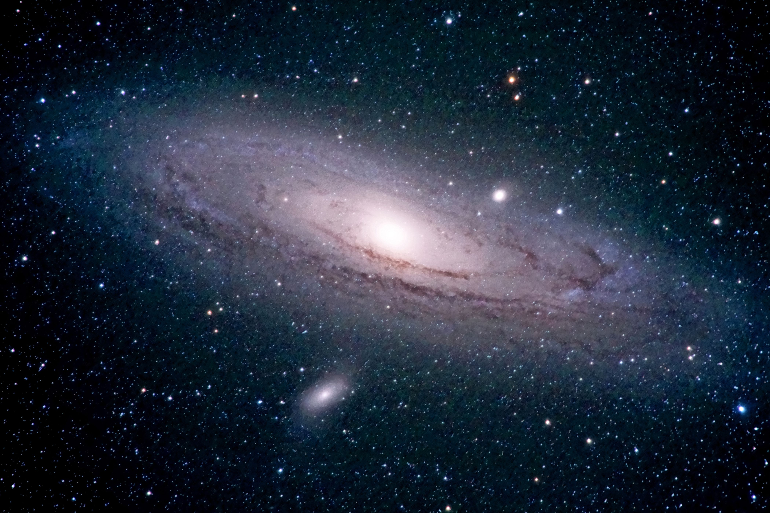
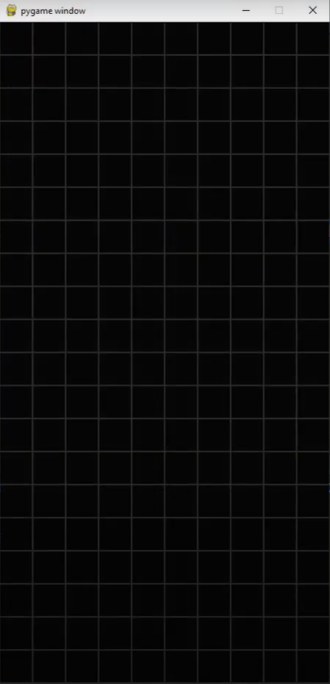
Создание игрового поля
Игровое поле мы создали с помощью модуля draw для этого мы просто отобразили пустые прямоугольники с заданными сторонами и рамками

Slide 5
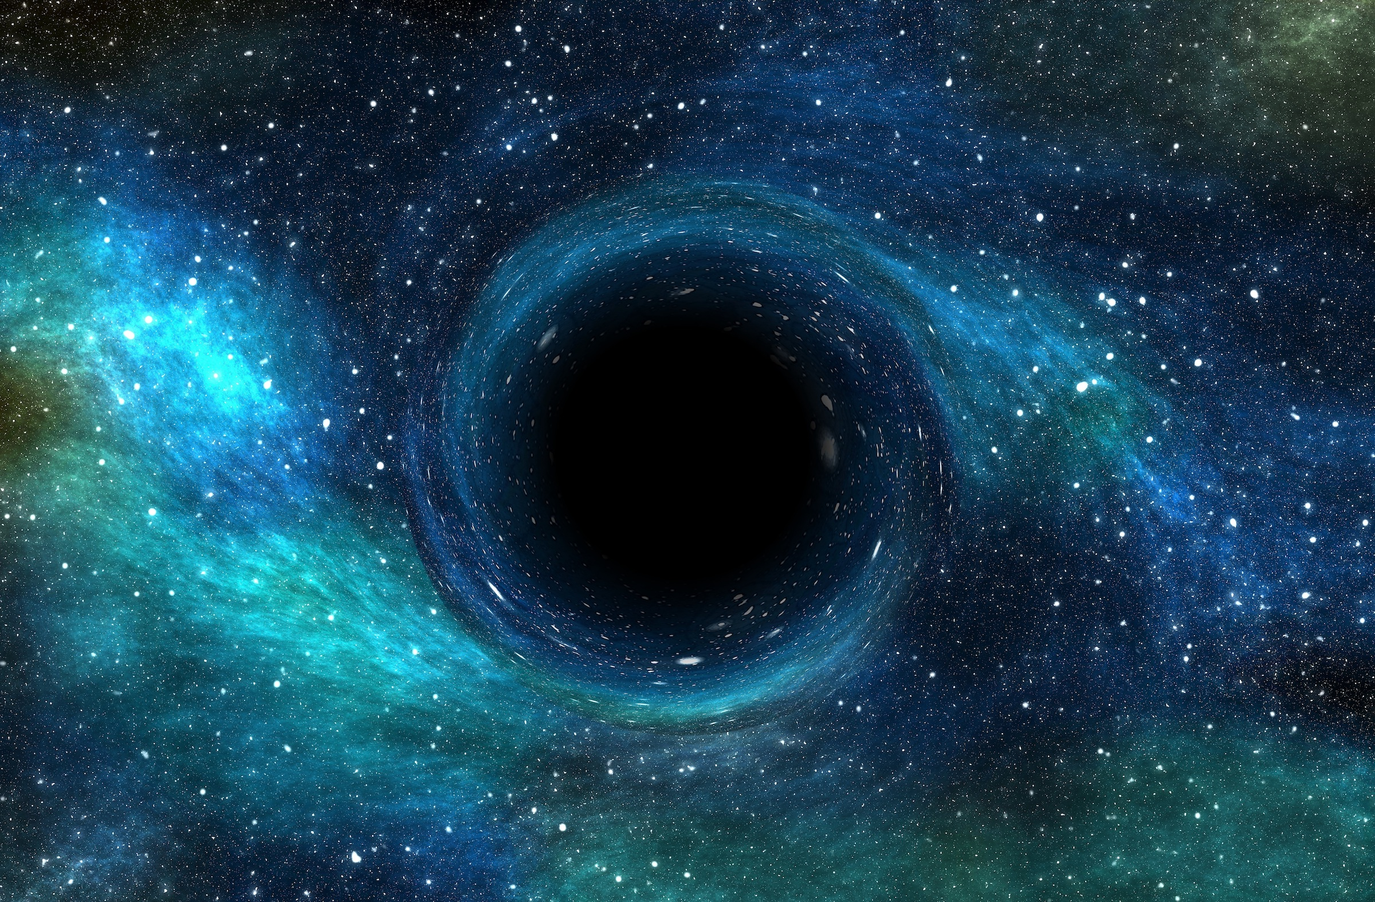
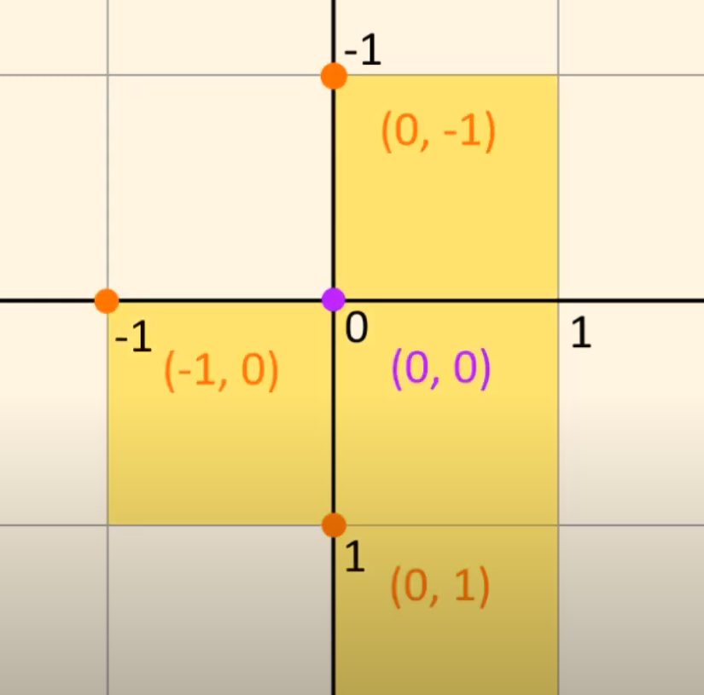
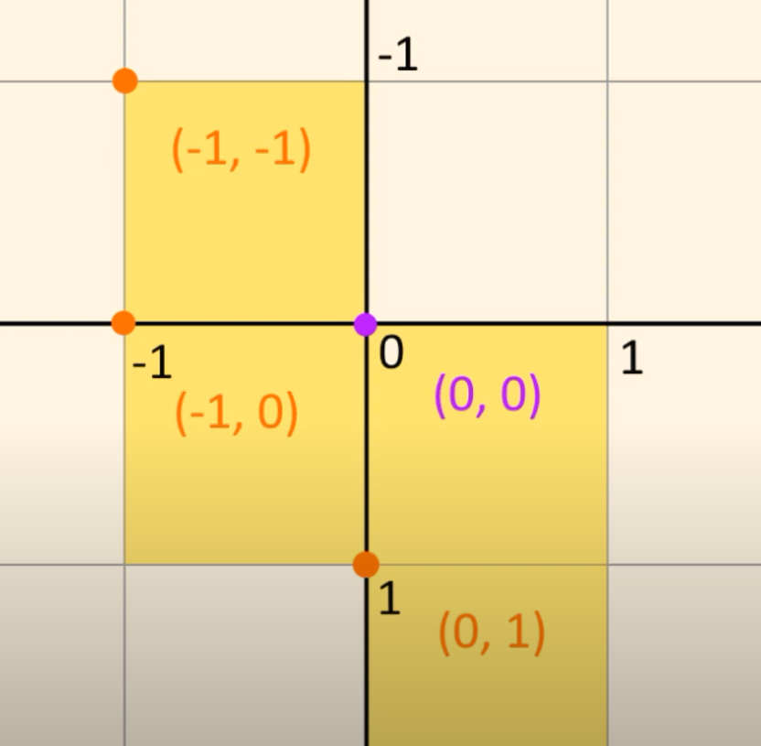
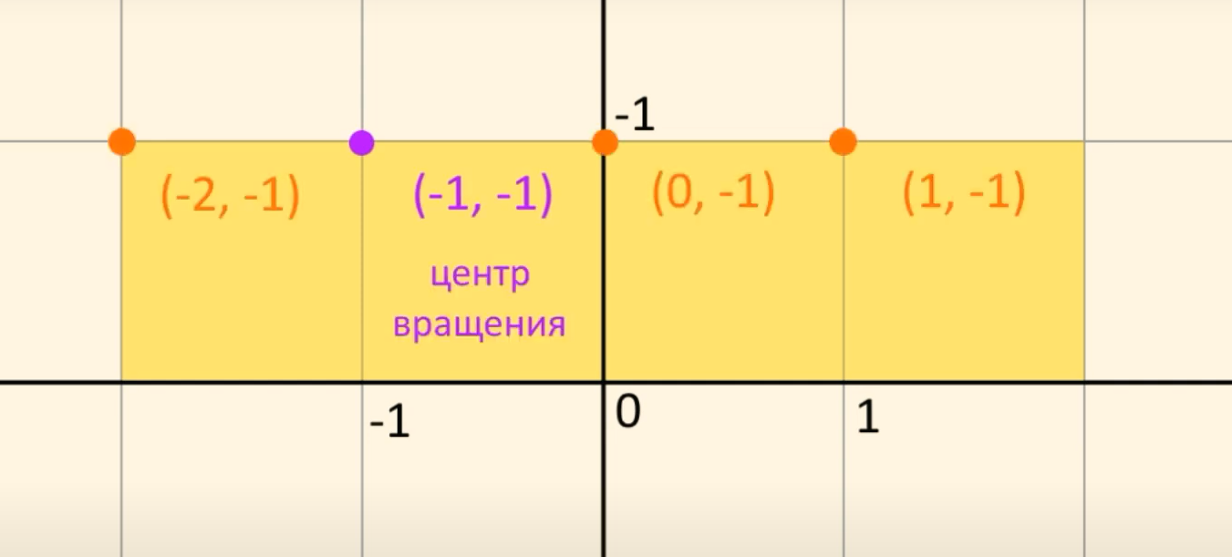
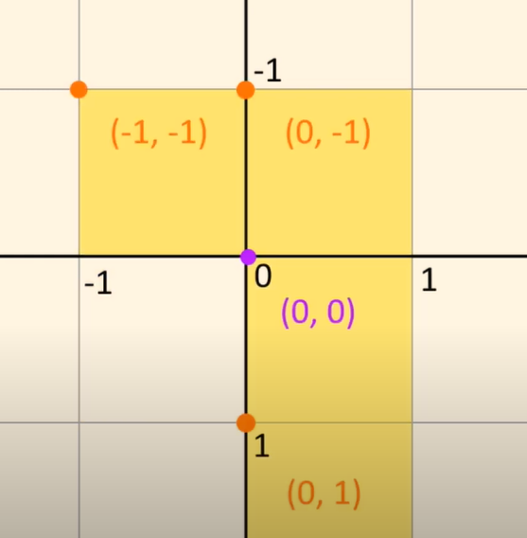
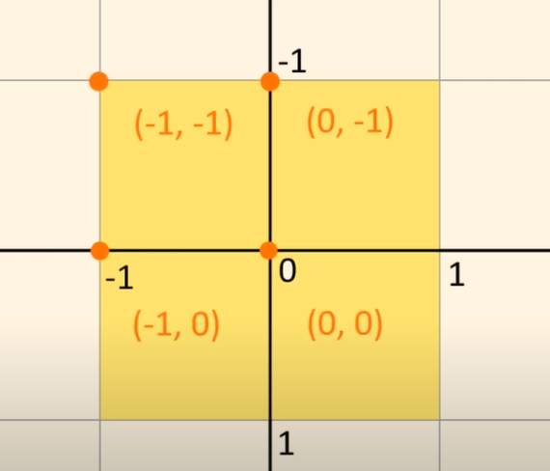
Отрисовка фигурок

Slide 6
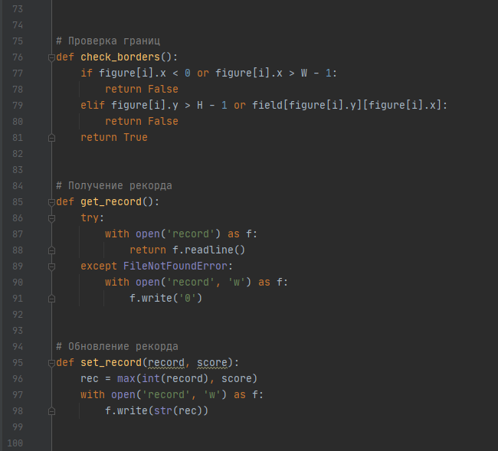
Логика игры
Для того чтобы управлять различными процессами в игре мы создавали функции, каждая их которых выполняет определённую роль в игре. Основными функциями в нашей программе я являются: функция, не позволяющая выйти заграницу, функция получения рекорда, функция обновления рекорда. Остальная часть программы выполнена в цикле while.

Slide 7

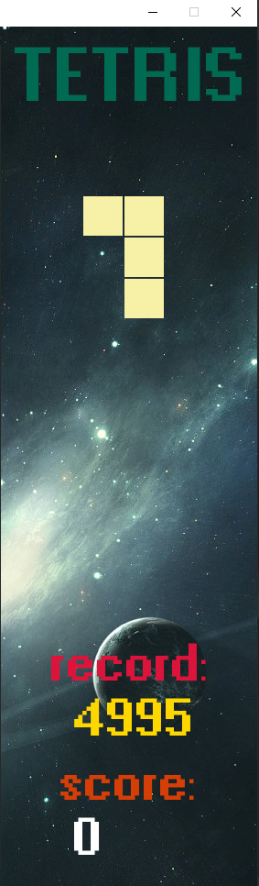
Добавление боковой панели с данными игры
На боковой панели нашей игры располагается её название, рекорд и текущий счёт при обновлении рекорда счёт обновится.
Также на боковой стороне отображается следующая фигурка, которая появится на игровом поле

Slide 8
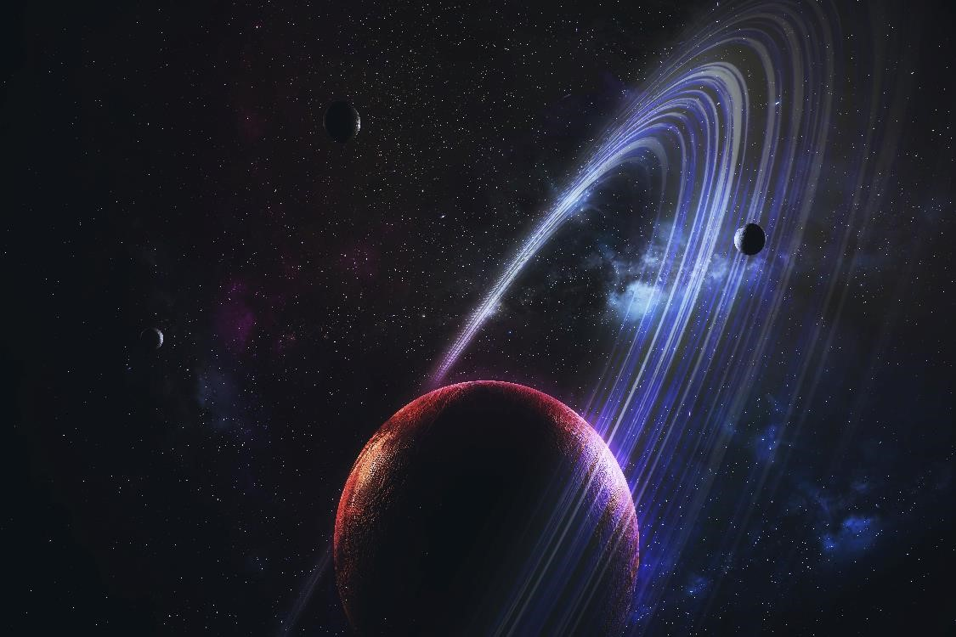
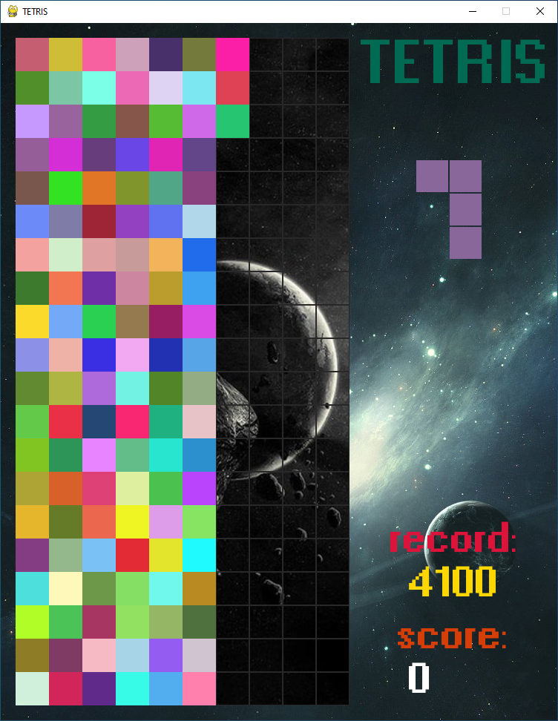
Создание дополнительных анимации и добавление звуков
Создание дополнительных анимации и добавление звуков
Когда следующая фигурка не помещается на поле игрок проигрывает, счет обнуляется и если он был больше рекорда, то тот в свою очередь обновляется. В конце игры мы добавили анимацию при проигрыше всё игровое поле заполняется плитками случайного цвета.
В игре также присутствуют звуки. Мы добавили фоновую музыку, а также звук появления плиток. Фоновой музыкой можно управлять кнопка “1” останавливает/запускает воспроизведение музыки, кнопки “2”, “3” – уменьшают, увеличивают громкость соответственно.

Slide 9

Заключение
Мы написали игру тетрис на языке программирования python с использованием библиотеки pygame. Программа выполнена с соблюдением всех правил классической игры. В процессе работы над проектом были проработаны все игровые моменты.
Игра получилась довольно динамичная и очень красочная, особую роль играет анимация при поражении игрока, а также фоновая музыка.

